Slide 2
BTS Services informatiques aux organisations
Révision du BTS, mise en blocs de compétences
Arrêté du 29 avril 2019 portant définition du brevet de technicien supérieur « services informatiques aux organisations : https://www.legifrance.gouv.fr/jo_pdf.do?id=JORFTEXT000038529532.

Slide 3
2011 : Création du BTS
Arrêté de création publié le 26 avril 2011
Arrêté de modification publié le 3 novembre 2014
Première session d’examen en 2013
Deux options :
Option A : « solutions d’infrastructure, systèmes et réseaux »
Option B « solutions logicielles et applications métiers »
Depuis la session 2013 et jusqu’à la session 2019, près de 30 000 diplômés
16 945 pour l’option A
15 963 pour l’option B
Notes:
Rappeler le titre, polysémie du mot Service, aussi pour attirer les filles.
Une contribution importante pour le marché du travail comme pour l’enseignement supérieur.
Rapport Insee L’économie et la société du numérique : https://www.insee.fr/fr/statistiques/4238635
Le secteur « programmation, du conseil et autres activités informatiques » connaît une progression de l’emploi salarié de 70,1 % entre 2000 et 2016.
Une formation demandée par les jeunes : 11ème BTS le plus demandé sur Parcoursup sur les 119 proposés.

Slide 4
L’ÉLABORATION DU NOUVEAU RÉFÉRENTIEL
Des travaux menés dans le cadre de la 16ème CPC
Services administratifs et financiers
14 mars 2018
Début des travaux de mise en blocs du BTS SIO
3 octobre 2018
Présentation en CPC du référentiel des activités professionnelles. Vote positif.
11 février 2019
Présentation en CPC de l’ensemble des référentiels. Vote positif.
Mars/avril 2019
Présentation devant les autres instances consultatives : CSL, CSE, CNESER.
Avril 2019
Publication au JO de l’arrêté du diplôme.

Slide 5
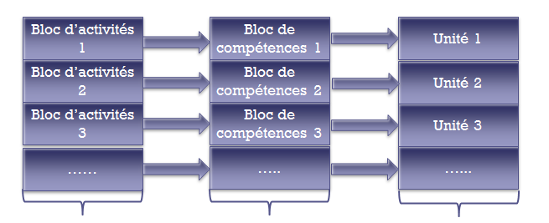
Mise en blocs du diplŌme
Une organisation du diplôme en blocs de compétences
pour répondre aux objectifs de la loi de 2014 sur la formation professionnelle, réaffirmés par la loi pour la liberté de choisir son avenir professionnel
pour prendre en compte la diversité des parcours d’accès à la qualification et à la certification
Référentiel des activités professionnelles
Référentiel de compétences
Référentiel d’évaluation

Slide 6
MÉTHODE DE TRAVAIL
Une révision et non une rénovation
Un article a été publié sur le site du Certa pour informer les enseignants à propos de la révision (mars 2018) : https://www.reseaucerta.org/evolution-bts-sio-blocs-competences.
Sollicitation de professionnels du secteur d’activité pour l’évolution du diplôme : Syntec numérique, Cinov-IT, Cisco, IBM
Constitution d’un groupe de travail regroupant enseignants et inspecteurs pour réécrire les éléments du référentiel
Enquête auprès des équipes enseignantes dont les résultats sont disponibles à l’adresse https://www.reseaucerta.org/sites/default/files/enquetes/resultatEnqueteBtsSio_2018.pdf
Notes:
Une révision donc pas d’étude d’opportunité.

Slide 7
Les besoins d’Évolution
Rappel sur l’organisation du diplôme actuel
Une organisation en processus (selon les principes du référentiel ITIL)
Des épreuves évaluant l’acquisition de compétences de différents processus
Une organisation du diplôme incompatible avec l’approche blocs de compétences
De nouvelles exigences pour exercer le métier
Le renforcement des fonctions support et cybersécurité
Des nouvelles formes d’organisations et de salariat
L’éthique professionnelle
Le maintien de l’employabilité
Donc une « quasi rénovation »
L’approche blocs de compétences bouscule les pratiques d’enseignement
Un métier qui a nécessairement évolué
Les préoccupations économiques, juridiques et managériales liées au métier sont encapsulées dans les blocs
Notes:
La question de l’intelligence artificielle : au niveau bac+2, il n’est pas envisagé le développement de solutions d’IA mais leur exploitation. Exemple : intégrer une solution de reconnaissance faciale dans une solution logicielle, d’infrastructure ou système.

Slide 8
STRUCTURE DU DIPLŌME
Trois blocs professionnels par option
Quatre blocs généraux
Trois blocs facultatifs
TABLEAU DE SYNTHÈSE – ACTIVITÉS – BLOCS DE COMPÉTENCES – UNITÉS
Notes:
Les épreuves, ce qui change
Une épreuve de culture économique, juridique et managériale
Évolution de la certification en mathématiques et en anglais
Une épreuve par bloc professionnel

Slide 9
des changements QUI impactent la formation
2 finalités métier « nouvelles » comme objectif de formation
Support et intégration
Cyber sécurité
L’approche en blocs de compétences
Le référentiel n’est plus organisé en modules ou domaines de savoirs
On prépare désormais à des finalités métier distinctes
Une certification ad hoc avec les blocs de compétences
Mais en formation initiale formation à un métier qui nécessite des dispositifs pédagogiques spécifiques
Notes:
La préparation du diplôme n’est pas la somme de la préparation des différentes unités qui le constitue. Il est nécessaire de préparer les étudiantes et les étudiants à une approche globale du métier visé en organisant l’intégration des apprentissages. C’est le rôle des ateliers et des stages que d’assurer cette fonction intégrative.

Slide 10
L’organisation de la formation INITIALE
La formation générale
Culture générale et expression
Langue anglaise
Mathématiques
Culture économique, juridique et managériale
La formation associée aux blocs professionnels
Support et mise à disposition de services informatiques
Administration des systèmes et des réseaux OU
Conception et développement d’application
Cybersécurité des services informatiques
Culture économique, juridique et managériale appliquée
L’acquisition de la professionnalité
Les stages
Les ateliers de professionnalisation
Un enseignement facultatif de parcours de certification complémentaire
Un enseignement facultatif de deuxième langue vivante
Un enseignement facultatif de mathématiques approfondies pour celles et ceux qui veulent poursuivre leurs études
Notes:
Possibilité en formation initiale de mixer les publics : cas de Cusset.

Slide 11
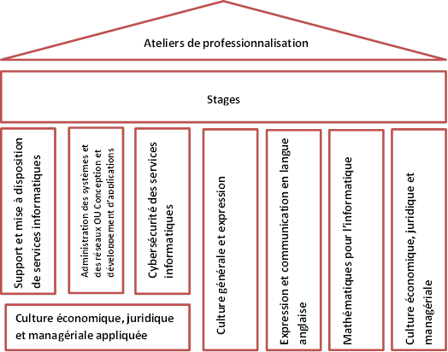
PRÉPARATION DU BTS SIO EN FORMATION INITIALE
Notes:
Ce schéma montre la fonction intégrative des ateliers de professionnalisation et des stages dans la formation professionnalisante des étudiants.
A propos des ateliers de professionnalisation (page 95 du référentiel : https://www.reseaucerta.org/sites/default/files/sio/Extrait_arrete_BTS_SIO.docx) : les situations professionnelles travaillées en ateliers participent au développement des compétences professionnelles mais aussi des compétences transversales. De ce fait cet espace d’enseignement est mobilisé par l’ensemble de l’équipe pédagogique.
L’enseignement de culture économique, juridique et managériale contribue au développement des compétences des trois blocs professionnels.

Slide 12
L’ENSEIGNEMENT PROFESSIONNEL
Bloc 1 Support et mise à disposition de services informatiques
150 hs - 10 hh (4 + 6)
Bloc 1
60 hs - 4 hh (2 + 2)
Bloc 1 : 48 hs - 2 hh (2 + 0)
Bloc 2 – spé SISR
Administration des systèmes et des réseaux
216 heures – 9 hh (3+6)
Bloc 2 – spé SISR
Administration des systèmes et des réseaux
90 hs – 6 hh (2+4)
OU
OU
Bloc 2 – spé SLAM
Conception et dév. d’applications
90 hs – 6 hh (2+4)
Bloc 2 – spé SLAM
Conception et dév. d’applications
216 heures – 9 hh (3+6)
Bloc 3 Cybersécurité des services informatiques
60 hs - 4 hh (2 + 2)
Bloc 3 (commun)
60 hs - 4 hh (2 + 2)
Bloc 3 - cyber SISR ou cyber SLAM
96 heures - 4 hh (2 + 2)
Ateliers de professionnalisation
60 hs - 4 hh (0 + 4)
Ateliers de professionnalisation
60 hs - 4 hh (0 + 4)
Ateliers de professionnalisation
96 heures - 4 hh (0 + 4)
Notes:
Merci David Duron pour cette figure.
Il manque CEJMA (une heure sur les quatre semestres).

Slide 13
L’ACCOMPAGNEMENT DES EQUIPES ENSEIGNANTES
Le programme de la journée… Une première étape
Un guide d’accompagnement qui va évoluer suite à cette journée
Des sujets zéro pour l’épreuve E6
Des formations en académie
Des formations avec nos partenaires et le CEFPEP
Le Certa mobilisé pour accompagner cette réforme
www.reseaucerta.org/
https://frama.link/bts-saison2
idegest@groupes.renater.fr
@reseauCerta sur Twitter
Notes:
Cette journée marque le début de l’accompagnement.
Certa : des ressources MS, IBM et AWS sur le cloud.

Slide 14
MERCI DE VOTRE ATTENTION
Contact Christine Gaubert-Macon christine.gaubert-macon@igesr.gouv.fr www.education.gouv.fr.

